Slide 1





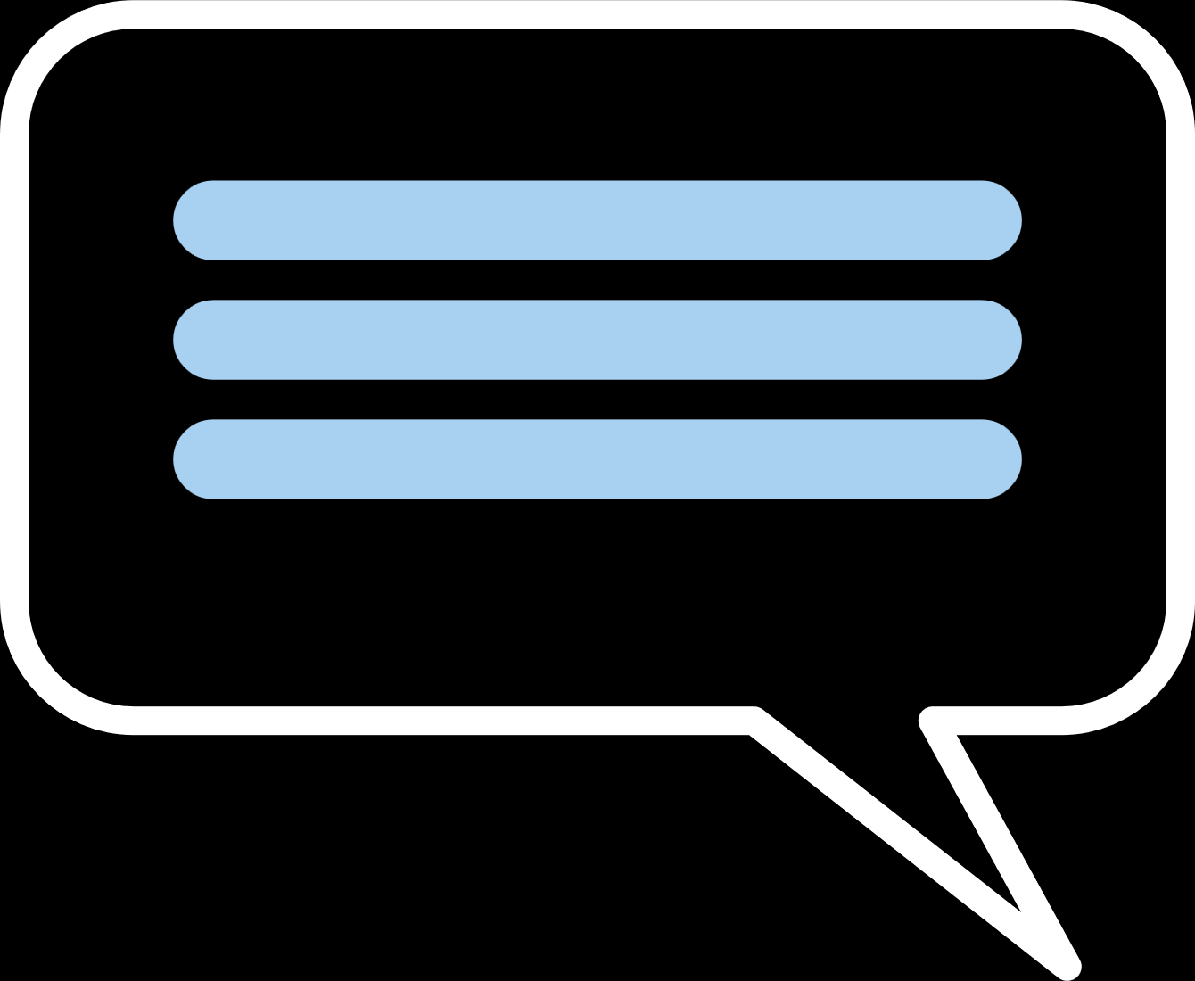






OFISYNC
GESTION DE EDIFICIOS

Slide 2
01
DESCRIPCIÓN OFISYNC
El proyecto APT consiste en el desarrollo de OfiSync, un sistema multiplataforma (portal web y aplicación móvil) diseñado para modernizar y automatizar los procesos administrativos en edificios. Su objetivo es facilitar la gestión de gastos comunes, reservas de servicios, bitácoras y control de accesos, reemplazando métodos manuales y el uso de herramientas como Excel.
Relevancia: Este proyecto aborda la falta de digitalización en muchos edificios de la Región Metropolitana, donde aún se gestionan procesos manualmente. OfiSync ofrece una solución accesible que mejorará la eficiencia operativa, reducirá errores administrativos y aumentará la transparencia, beneficiando a administradores, conserjes, personal de aseo e inquilinos.

Slide 3
02
RELACION PERFIL DE EGRESO
SOLUCIONES INFORMÁTICAS Y DESARROLLO DE SOFTWARE
MODELOS DE DATOS Y ARQUITECTURA
En OfiSync, aplico las competencias adquiridas para ofrecer soluciones informáticas que automatizan y optimizan la gestión de edificios. A través de un desarrollo de software estructurado, implemento buenas prácticas de codificación que garantizan un producto de alta calidad.
Diseño un modelo de datos escalable que soporta todos los procesos del sistema, garantizando su eficiencia y consistencia. La arquitectura del sistema se define para cumplir con los estándares de la industria.
AUTOMATIZACIÓN DE PROCESOS Y SEGURIDAD
GESTIÓN DE PROYECTOS Y METODOLOGÍAS ÁGILES
Implemento la automatización de procesos clave y aseguro la seguridad del sistema, utilizando validaciones y cifrado para proteger la información, lo cual es fundamental para cumplir con los estándares actuales de la industria.
Utilizo Scrum para gestionar el proyecto, lo que me permite planificar de manera iterativa, realizar entregas progresivas y adaptarme a cambios en los requerimientos, como me enseñaron en la carrera.

Slide 4
03
FACTIBILIDAD DEL PROYECTO
DIFICULTADES POTENCIALES
FORTALEZAS
SOLUCIONES
El proyecto es factible dentro del marco académico de la asignatura, ya que está bien delimitado en términos de funcionalidades y objetivos. Hemos definido un backlog organizado y priorizado con épicas e historias de usuario. El tiempo estimado de 11 semanas está dividido en 6 sprints, lo cual permite entregas frecuentes y el seguimiento del progreso. Las tecnologías que utilizaremos (como Ionic y Django) son accesibles y manejables dentro del contexto académico.
Algunas posibles dificultades incluyen la sincronización entre las plataformas (web y móvil) y la configuración del VPS. Estos pueden ser puntos de fricción durante el desarrollo del proyecto, pero se mitigarán mediante una planificación cuidadosa. Aparte, se requiere una planificación cuidadosa para no sobrecargar los sprints.
Aplicaremos metodologías ágiles, priorizando las funcionalidades más críticas en los primeros sprints. Además, realizaremos pruebas frecuentes y validaciones de cada módulo antes de su integración final.

Slide 5
OBJETIVOS DEL PROYECTO
04
Objetivos Específicos:
Reducir errores administrativos mediante la digitalización de procesos clave como la gestión de gastos comunes, reservas y bitácoras.
Mejorar la transparencia y confianza de los inquilinos en la gestión de pagos y reservas, mediante un sistema accesible, seguro y eficiente.
Ahorrar tiempo y recursos optimizando los flujos de trabajo de administradores, conserjes y personal de aseo.
Desarrollar una solución escalable y flexible, capaz de adaptarse a futuras mejoras o ampliaciones funcionales.
Implementar metodologías ágiles para garantizar una gestión eficiente del desarrollo y entregas oportunas.
Objetivo General:
Desarrollar un sistema multiplataforma compuesto por un portal web y una aplicación móvil que modernice y automatice la administración de edificios, mejorando la eficiencia operativa y la experiencia de los usuarios involucrados.

Slide 6
05
METODOLOGÍA DE TRABAJO
METODOLOGÍA ÁGIL
ROLES Y EQUIPO
El proyecto será desarrollado utilizando la metodología Scrum, con el objetivo de entregar resultados funcionales en ciclos cortos y facilitar la adaptación a cambios o nuevas prioridades. Scrum fomentará una colaboración continua entre los miembros del equipo y los stakeholders, permitiendo una retroalimentación constante.
Product Owner: Alexander Pulgar
Scrum Master: John Herrera
Dev. Front-End: John Herrera
Developer Back-End 1: John Herrera
Developer Back-End 2: Erick San Martín
Developer Back-End 3: Alexander Pulgar
DBA: Erick San Martín
QA 1: John Herrera
QA 2: Alexander Pulgar

Slide 7
06
PLAN DE TRABAJO
SPRINT 1
SPRINT 2
SPRINT 3
Autenticación de Usuario
Actividad: Desarrollo del sistema de login y gestión de sesiones
Duración: 1 semana
Responsables: John Herrera / Erick San Martín
Recursos: HTML, CSS, Django
Consulta de Gastos Comunes
Actividad: Funcionalidades para consultar y registrar gastos comunes
Duración: 2 semanas
Responsable: Alexander Pulgar (App Móvil)
Recursos: Ionic
Infraestructura y BD
Configuración del VPS y BD
Duración: 3 semanas
Responsable: Erick San Martín
Recursos: Servidores en la nube, PostgreSQL.
Base Portal Web
Creación de la estructura base de la app
Duración: 2 semanas
Responsable: John Herrera
Recurso: HTML, CSS, Django
API Módulos Conserje y Aseo
Actividad: Desarrollo de APIs para gestión de actividades
Duración: 2 semanas
Responsable: Erick San Martín
Recursos: Django
APIs de Reservas y Comprobantes de Pago
Actividad: Implementación de APIs para reservas y pagos
Duración: 2 semanas
Responsable: Erick San Martín (Back-End/DBA)
Recursos: Django

Slide 8
06
PLAN DE TRABAJO
SPRINT 5
SPRINT 4
SPRINT 6
Seguridad y Permisos
Actividad: Implementación de roles de usuario y validaciones de seguridad
Duración: 2 semanas
Responsable: Erick San Martín
Recursos: Django
Testing en Dispositivos
Actividad: Pruebas en dispositivos y sistemas operativos
Duración: 1 semana
Responsable: Alexander Pulgar (App Móvil)
Recursos: Dispositivos (iOS, Android)
Reservas y Pagos
Actividad: Implementación de interfaces para reservas y pagos
Duración: 2 semanas
Responsable: John Herrera
Recursos: HTML, CSS.
SPRINT 7
Cierre
Actividad: Finalización y pruebas finales
Duración: 1 semana
Responsable: Equipo completo
Recursos: Plataforma completa, checklist

Slide 9
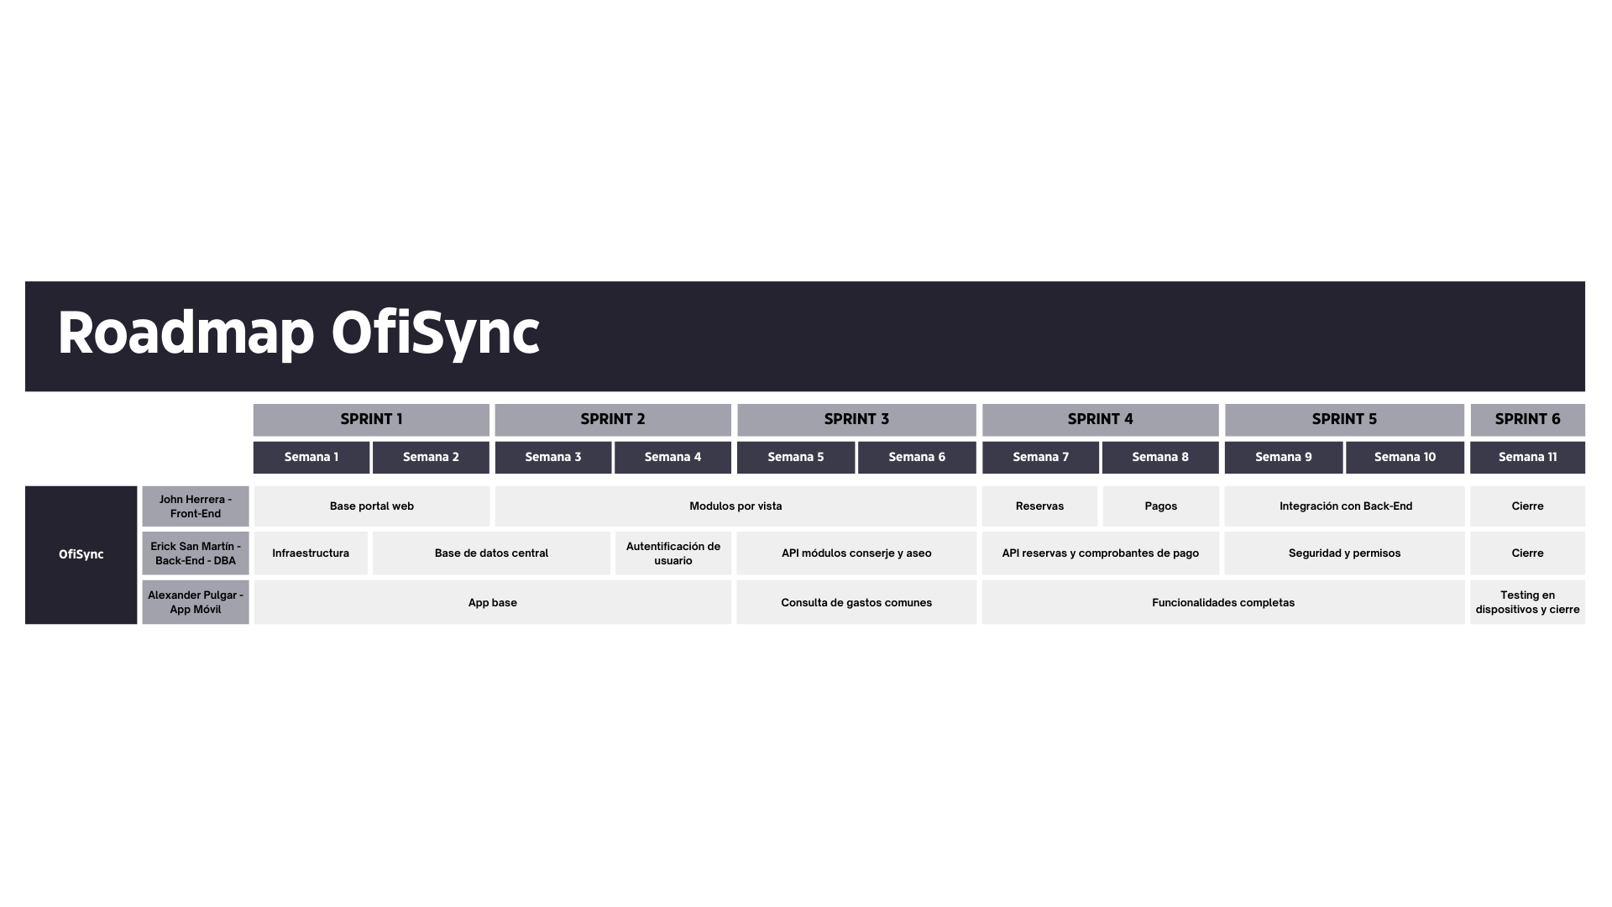
07
Roadmap

Slide 10
GRACIAS POR LA ATENCIÓN

